Slide 1
Expérience pilote LEEP

Slide 2
Qui je suis
Logo scientifique
Thème projet recherche
Gage de sérieux
Petit effectif, feedback important

Slide 3
Une expérience de choix de produits
Choisir le meilleur produit à partir de ses caractéristiques.
20 étapes, chacune un ensemble de 6 produits
Trois caractéristiques :
-label
- qualité nutritionnelle
-prix

Slide 4
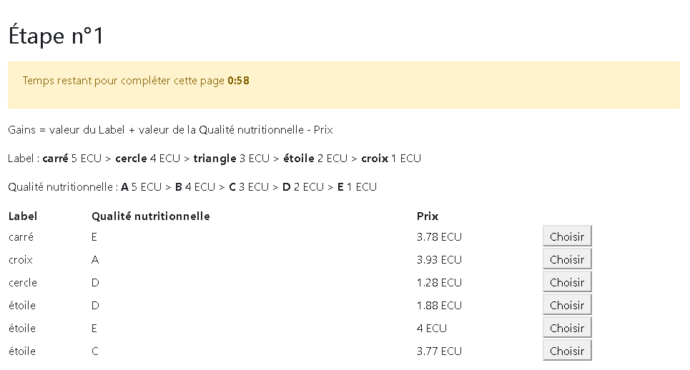
Votre écran durant l’expérience (1/2)

Slide 5
La recommandation
Vous ne savez pas comment elle est calculée
Elle est toujours calculée de la même manière et uniquement à partir des caractéristiques des produits
Elle peut vous être une bonne ou une mauvaise indication

Slide 6
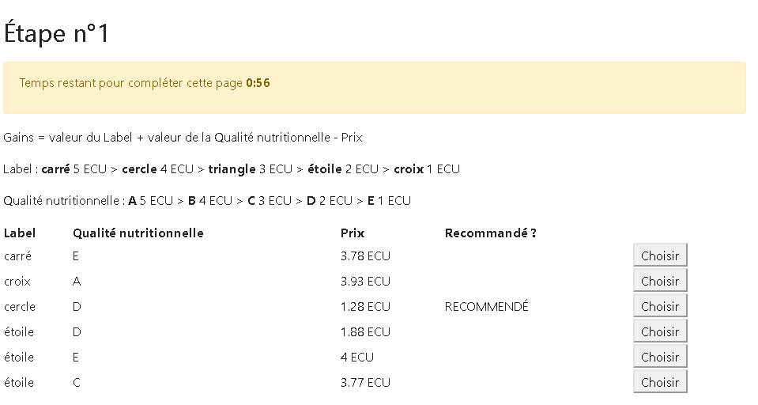
Votre écran durant l’expérience (2/2)

Slide 7
Quelques consignes
Essentiel pour la réussite de l’expérience :
- Ne pas communiquer entre vous
- Ne pas utiliser de matériel (calculatrice, papier/crayon, téléphone…)
Merci de votre aide !

